Slide 1
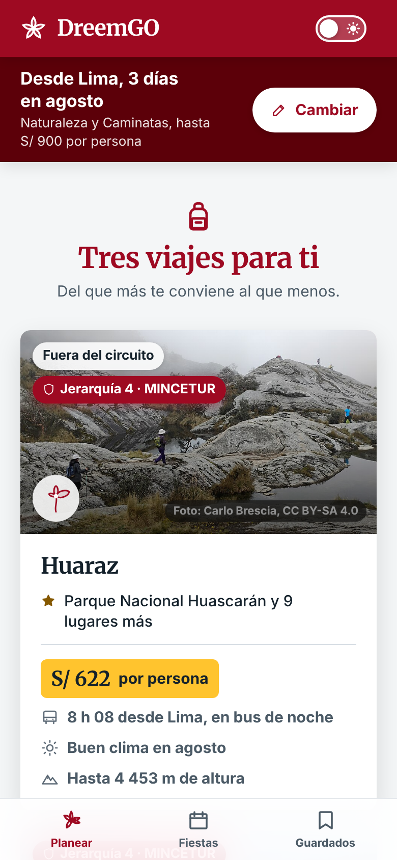
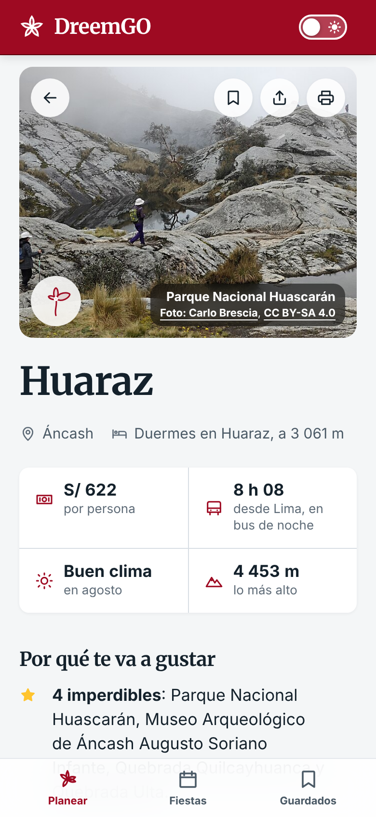
DS3022 · DESARROLLO DE PRODUCTO DE DATOS
DreemGO
Medido contra lo mejor posible
Semana 12 · Prototipo refinado, evaluación y casos de estudio
Universidad de Ingeniería y Tecnología · UTEC
Prof. Carlos Abel Dominguez Bautista · Ciclo 2026-2
Miguel · Alejandro · Diego · Christopher
28 de octubre de 2026
La app con el código de esta entrega
Notes:
Alejandro abre. En la semana 10 mostramos que el prototipo funciona de punta a punta. Hoy la pregunta es otra: cuánto se aleja lo que propone de lo mejor posible y de la realidad, y qué falla. Lo medimos contra una guía de viajes, con una búsqueda exacta, con los tiempos de una empresa de buses, con las horas de la red vial y con las garantías del contrato. Y cerramos con el plan de las tres semanas que quedan.

Slide 2
Lo que traemos hoy
Cuatro partes, y quién las presenta
1
2
3
4
El prototipo refinado
Arquitectura y flujo
Cómo evaluamos y qué salió
El plan contra lo mejor posible
El frontend nuevo, lo que se corrigió y el caso de las dos amigas que quieren caminar en la sierra
Qué pieza corre dónde, cómo viaja una consulta y cómo trabaja el equipo
Seis preguntas, el motor frente a una guía y los grupos con las horas de la red
El itinerario contra el óptimo exacto, los buses de verdad y el presupuesto
Christopher
Miguel
Alejandro
Diego
Al final, entre todos: los límites, el plan de las tres semanas que quedan y las preguntas.
Notes:
Alejandro. Cada uno defiende su parte, como en el plan del proyecto. Las cifras de esta presentación salen de scripts del repositorio, y el informe dice el comando de cada una.

Slide 3
El prototipo refinado
1
Christopher
Lo que cambió desde la semana 10, y un caso de uso de punta a punta

Slide 4
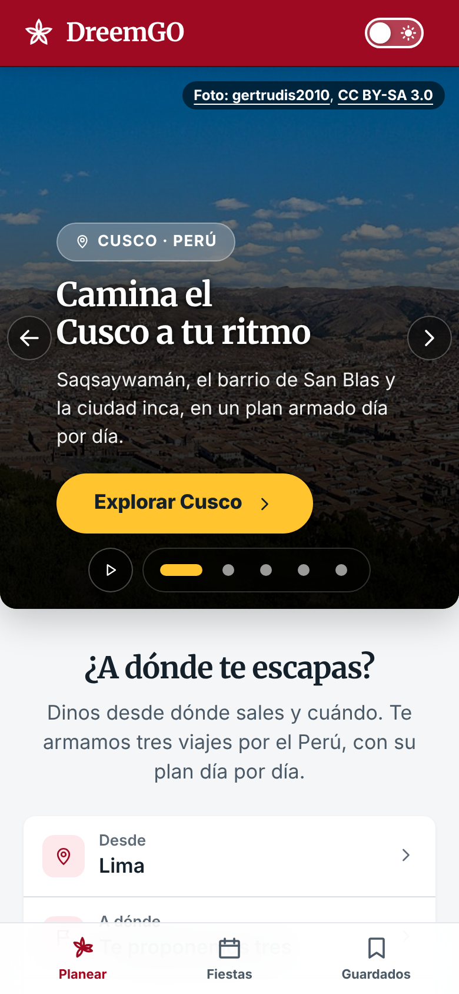
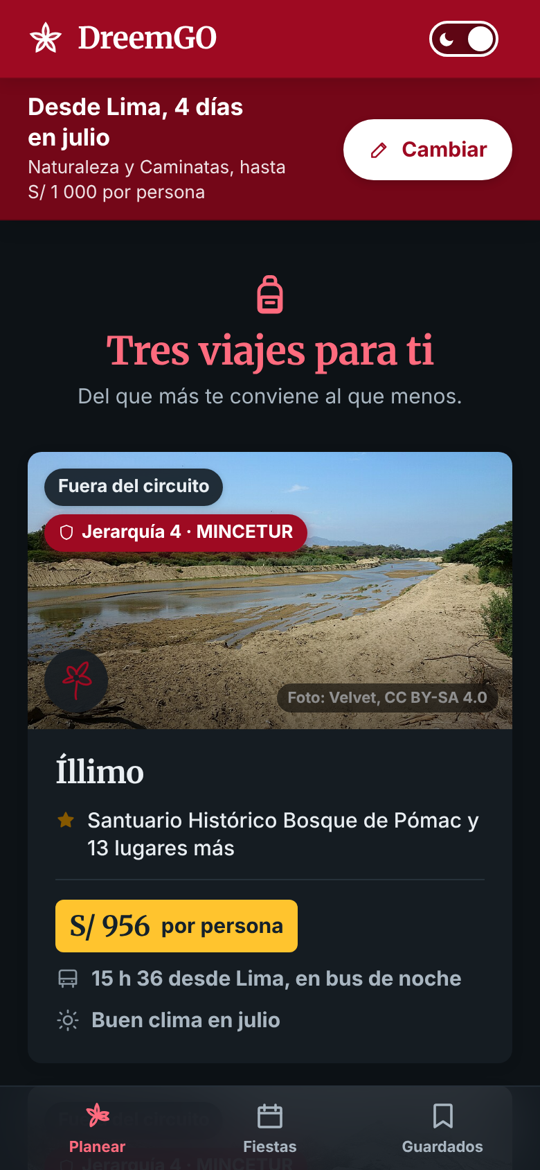
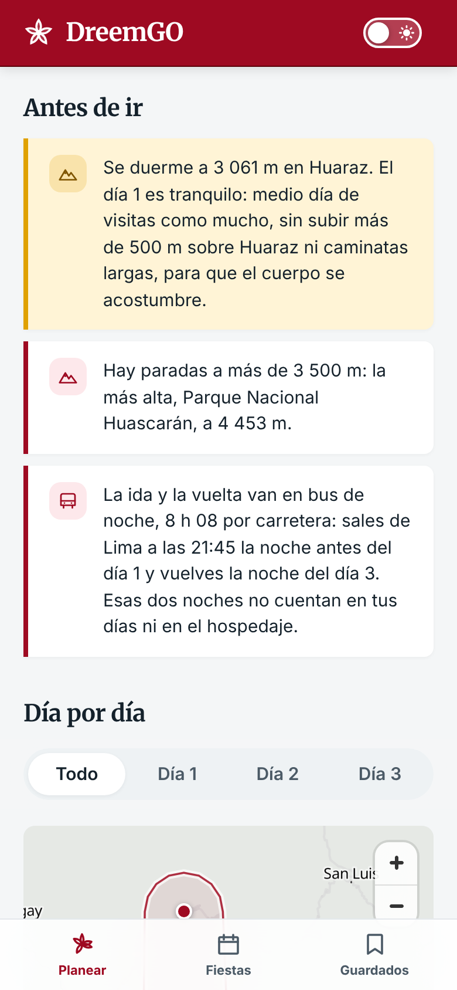
Lo que cambió desde la semana 10
El frontend lo rehízo el equipo, y después se corrigió lo que la revisión encontró
El inicio, con el carrusel más bajo: en un celular se ve el formulario.
Sigue el tema del sistema, y el oscuro pasa la revisión de contraste.
Antes de ir: la altura, el día tranquilo y el bus de noche.
Y en el motor: la tarjeta y la nota del día dicen la misma duración, y el presupuesto avisa cuando el escenario caro lo pasa (decisión 0022).
Notes:
Christopher. El frontend nuevo es del 25 de octubre: el carrusel del inicio, los estilos y el botón del tema. El 26 corregimos lo que encontró la revisión: el carrusel tapaba el formulario en un celular, el rojo de la marca era el mismo de los avisos críticos y en oscuro no tenía contraste, y la tarjeta de Huaraz decía 8 h 06 mientras la nota del día decía 8 h 07. Las nueve pantallas pasan ahora el analizador de accesibilidad en claro y en oscuro.

Slide 5
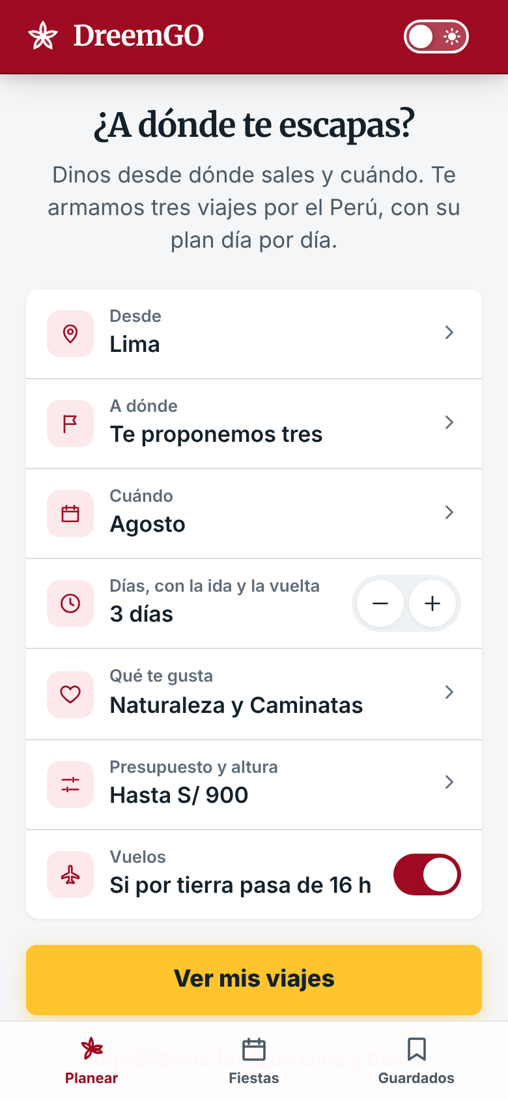
Caso de estudio: dos amigas que quieren caminar
Desde Lima, un fin de semana largo de agosto, naturaleza y caminatas, hasta S/ 900 cada una
Llenan el formulario sin cambiar de pantalla.
Huaraz, S/ 622, en bus de noche; Huacho, S/ 584; Oxapampa, S/ 597.
Abren Huaraz: cuatro imperdibles y 8 de 10 paradas de lo que pidieron.
Notes:
Christopher. Es la consulta 2 de la evaluación, una de las 40. Dos amigas de Lima, tres días de agosto contando la ida y la vuelta, quieren caminar en la sierra y pueden gastar 900 soles cada una. La app propone Huaraz, Huacho y Oxapampa. Huaraz va primero: 622 soles, bus de noche de 8 horas y 8 minutos, buen clima en agosto y hasta 4 453 metros. Por qué les va a gustar: el Parque Nacional Huascarán, las quebradas Quilcayhuanca y Ulta y el museo de Áncash; y en esas fechas cae la fiesta de San Roque en Mancos.

Slide 6
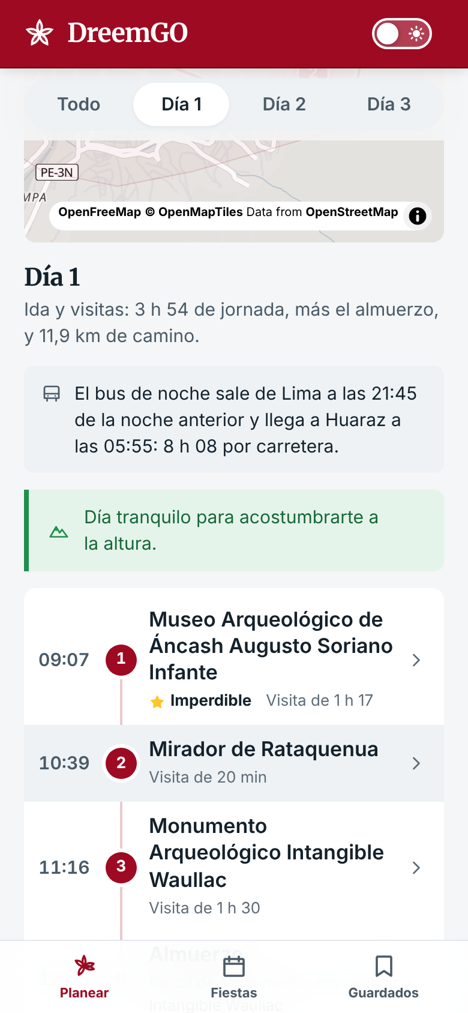
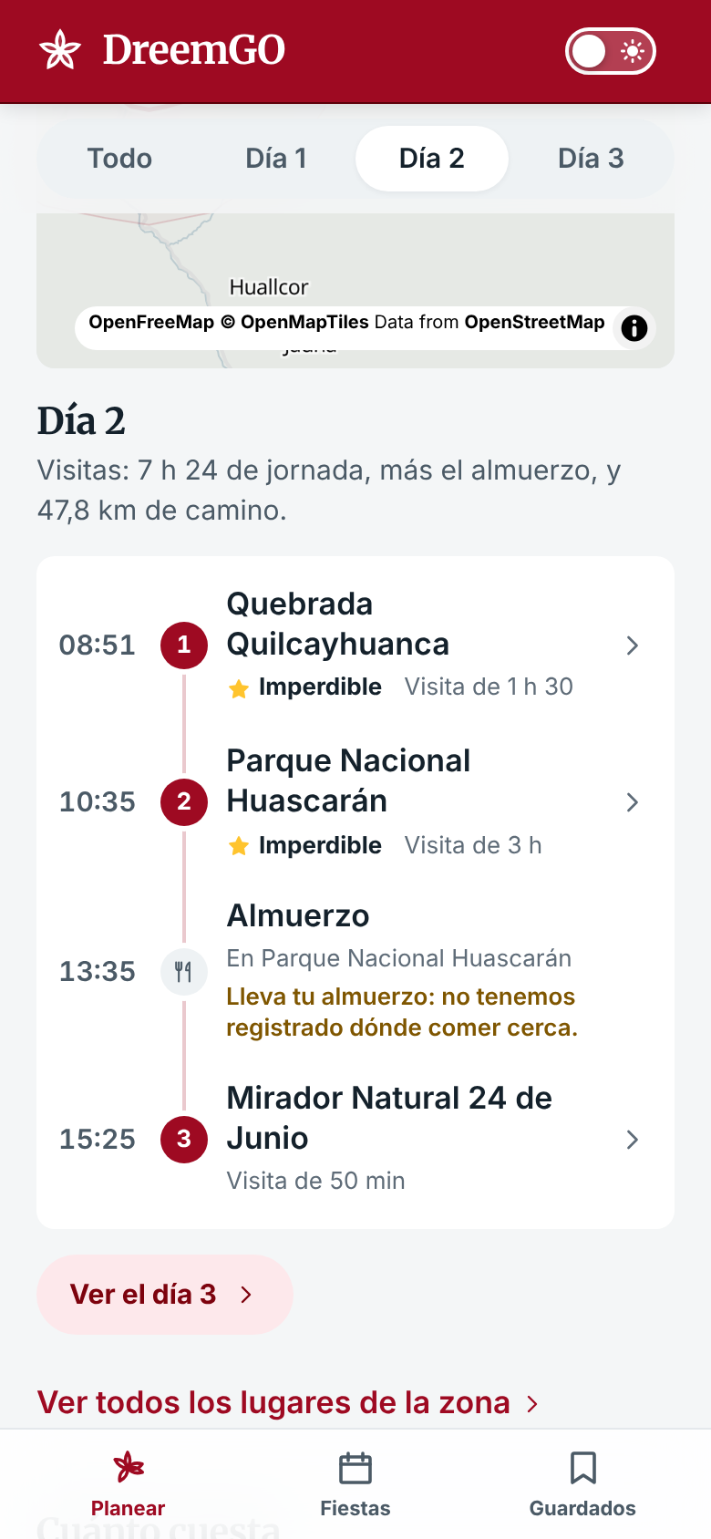
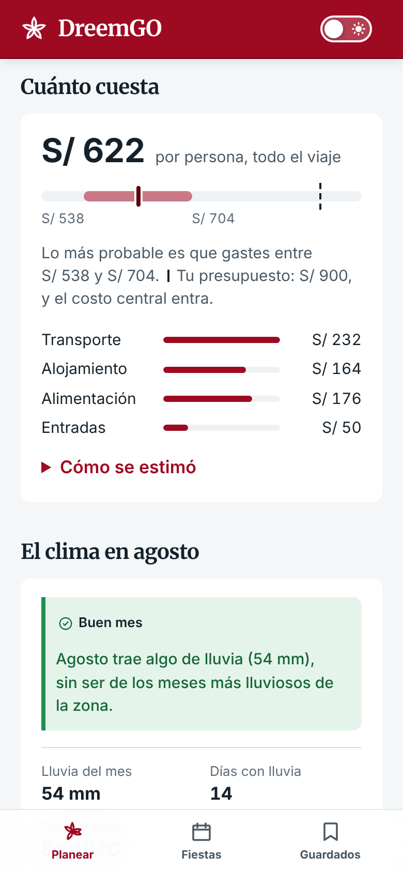
Un plan que pueden seguir
El día 1 es tranquilo por la altura; el día 2 es el de caminar; el costo entra en su presupuesto
Llegan a las 5:55 y visitan desde las 9:07: medio día, por la altura.
Quilcayhuanca y el Huascarán, con el aviso de llevar el almuerzo.
S/ 538 a S/ 704, y agosto es buen mes allá.
Notes:
Christopher. El bus llega a las 5:55 y el día 1 empieza a las 9:07: medio día de visitas, sin subir más de 500 metros sobre Huaraz, como recomienda el CDC. El día 2 es el de caminar, con el almuerzo a la 1:35 y el aviso de llevarlo, porque no hay dónde comer registrado cerca. El costo central es 622 soles, en una banda de 538 a 704, y entra en los 900. Para mandárselo a su amiga, comparten el enlace: el enlace es el viaje.

Slide 7
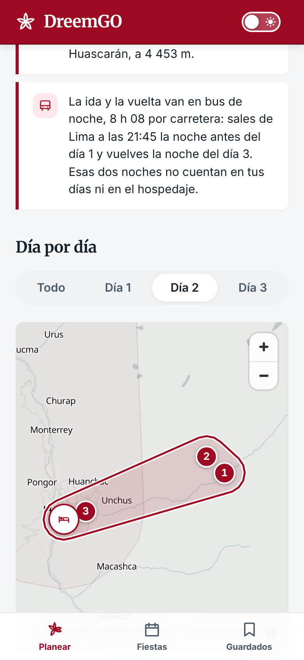
Lo que el caso deja ver que falta
Tres cosas que una persona que va a caminar notaría
1
Un rocódromo y una piscigranja el día 3. Están en el inventario con jerarquía 2, y el motor no distingue un atractivo de un lugar que solo figura en la lista.
2
La quebrada, en 1 h 30. Es la visita que trae su ficha. Una caminata por la Quebrada Quilcayhuanca toma más, y el plan no lo sabe.
3
Oxapampa llega a las 5:50 según la app. Con los tiempos de Cruz del Sur, el bus llegaría entre las 8:15 y las 9:45: lo mostramos en la parte de Diego.
El día 2 en el mapa: un pétalo que sale y vuelve a la base
Notes:
Christopher. El caso también sirve para ver lo que falla. El día 3 mete un rocódromo y una piscigranja de la Dirección Regional de Producción: están en el inventario de MINCETUR con jerarquía 2, y el motor les da valor. La visita a la quebrada es la que dice su ficha, una hora y media; una caminata de verdad toma más. Y la tercera opción, Oxapampa, promete llegar a las 5:50 de la mañana. Diego va a mostrar por qué eso no es así.

Slide 8
Arquitectura y flujo
2
Miguel
Qué pieza corre dónde, cómo viaja una consulta y cómo trabaja el equipo

Slide 9
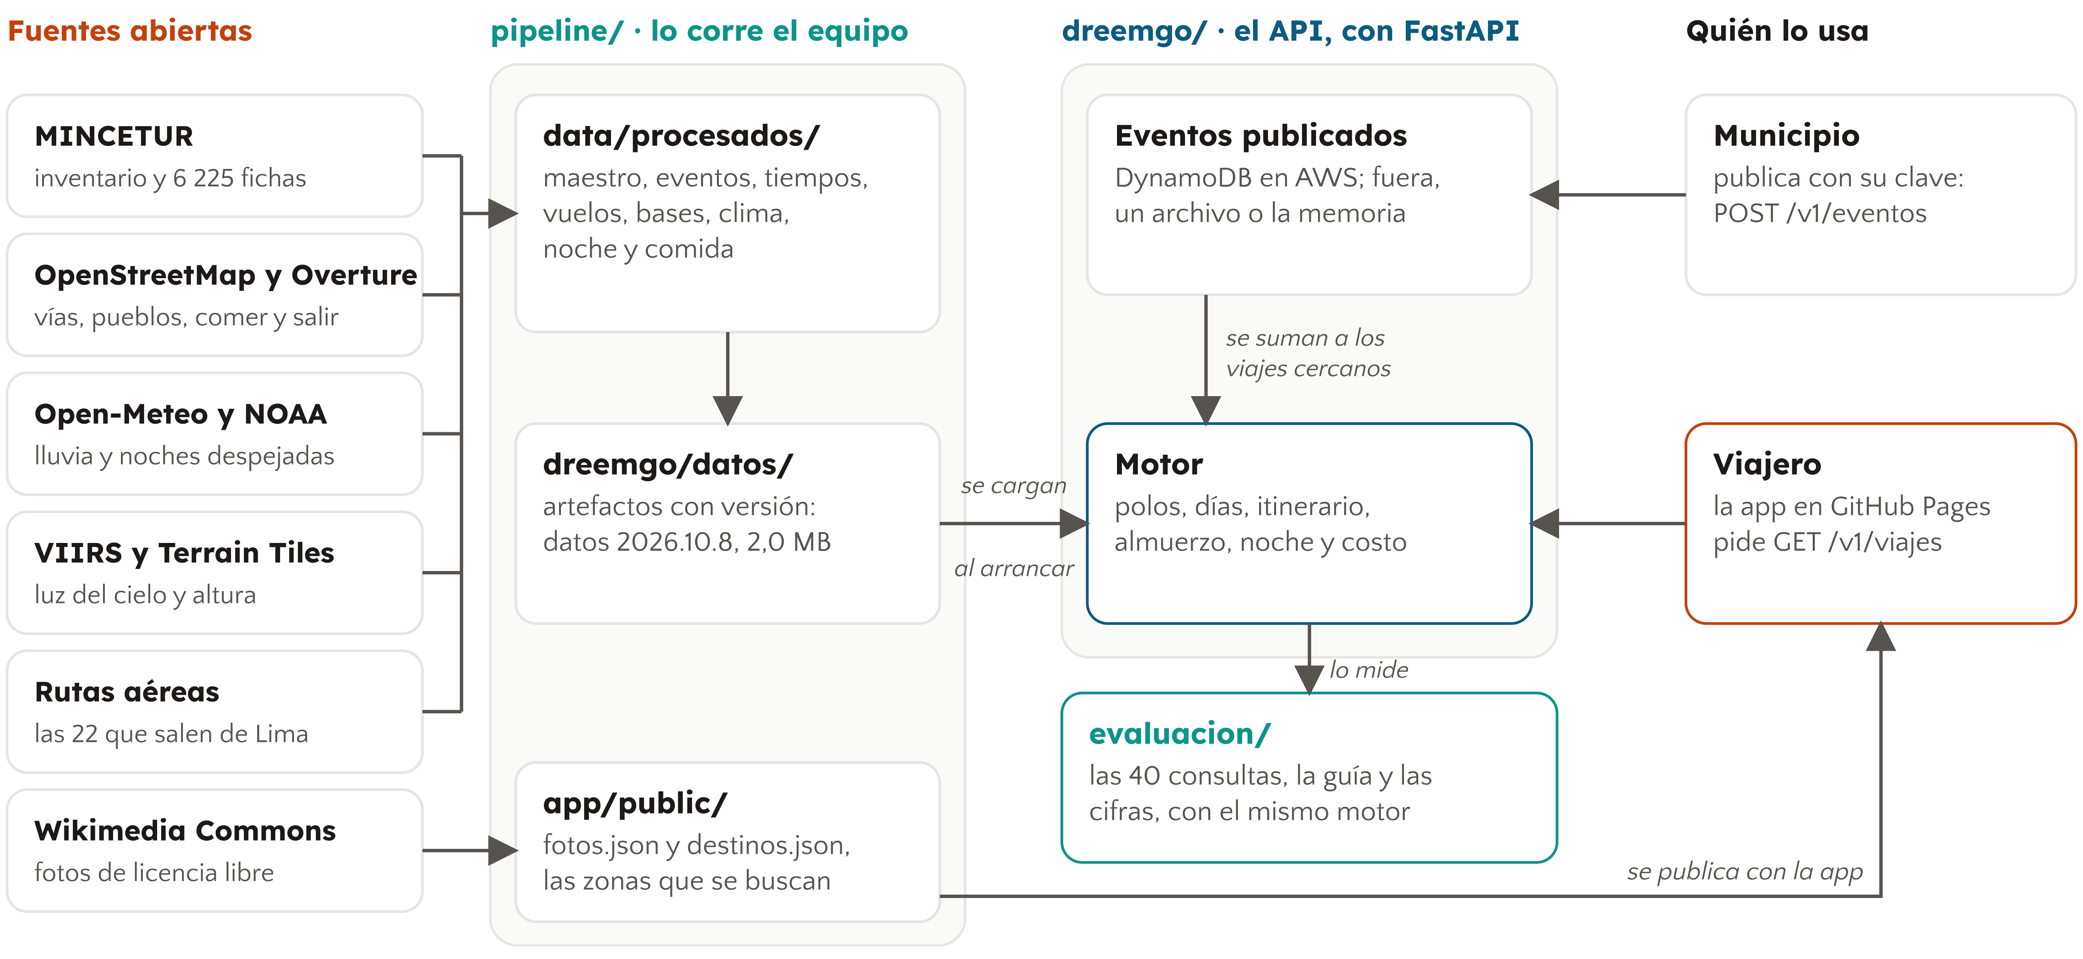
Arquitectura
Fuentes abiertas, un pipeline con versión, un API que responde desde memoria y la evaluación sobre el mismo motor
Notes:
Miguel. Lo nuevo desde la semana 10 es la caja de la evaluación: corre sobre el mismo motor y los mismos artefactos que responden al API, así que lo que medimos es lo que está desplegado. Lo demás sigue: el pipeline arma los artefactos con versión, 2,0 MB, que el motor carga al arrancar; la app le pregunta al API; y un municipio publica eventos con su clave. El documento completo está en docs/ARQUITECTURA.md.

Slide 10
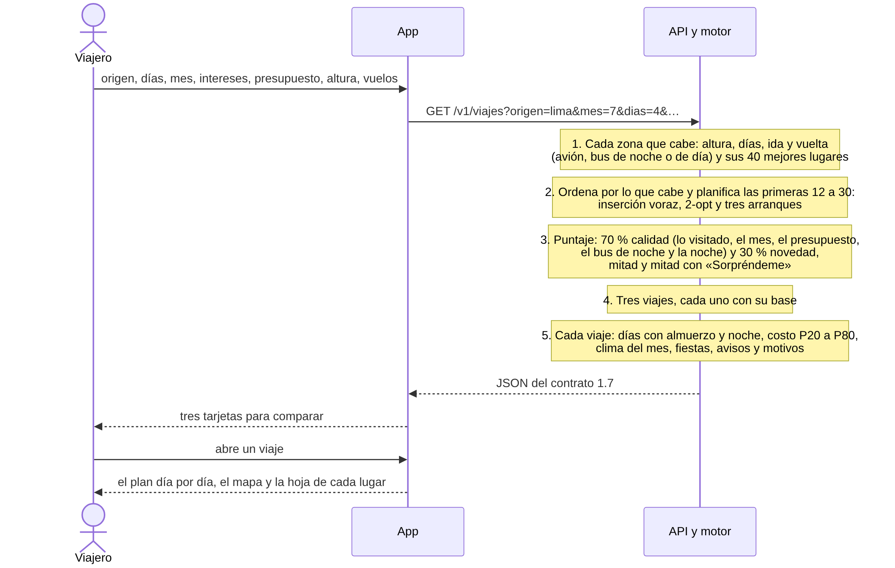
Cómo viaja una consulta
Del formulario a tres viajes, en los cinco pasos del motor
Cómo trabaja el equipo
Cada uno en su rama, y a main por pull request.
La CI corre en cada pull request: lint, 968 pruebas de Python, 243 de la app, las imágenes del API y una prueba de humo en un navegador contra el API.
Al fusionar, Pages publica la app y Render despliega el API.
Un cambio en lo que el API recibe o devuelve empieza en el contrato.
Notes:
Miguel. Los cinco pasos son los de la función resolver: cada zona que cabe, las que se planifican, el puntaje, los tres viajes y cómo se arma cada uno. A la derecha, el flujo del equipo: nada entra a main sin pasar la CI, y al fusionar la app y el API se publican solos. El despliegue en AWS sigue en el plan, para la semana 13.

Slide 11
Cómo evaluamos y qué salió
3
Alejandro
Seis preguntas, cada una medida contra algo que no es el motor

Slide 12
Seis preguntas, seis referencias
Cada una se mide contra algo que no es el motor: una línea de base, el óptimo, una fuente externa o una regla escrita antes
Pregunta | Contra qué se mide
¿Propone algo distinto de lo que daría una guía de viajes? | Una guía por intereses, la línea de base, y una variante del motor, en 40 consultas
¿El plan de cada viaje junta lo mejor que cabe? | El óptimo exacto del mismo problema
¿Los tiempos del plan son creíbles? | Los tiempos y los kilómetros de Cruz del Sur, en 29 rutas
¿Los lugares de cada grupo quedan a un día de viaje? | Las horas de la red vial: TA-01 v2 medida, y una v3
¿Cada respuesta cumple lo que promete? | Las catorce propiedades del contrato, en 1 000 consultas al azar
¿El presupuesto debe dejar fuera lo que no cabe? | Las mismas consultas con un filtro en el P50 o en el P80
Cada cifra sale de un script del repositorio, y el informe dice el comando de cada una.
Notes:
Alejandro. Seis preguntas, y cada una tiene su vara: la guía es la línea de base para lo que se propone, el óptimo exacto para el plan, Cruz del Sur para los tiempos, la red vial para los grupos, el contrato para cada respuesta y la decisión del P80 para el presupuesto. Las dos primeras las presento yo; Diego presenta el óptimo, los buses y el presupuesto.

Slide 13
Las métricas
Qué mide cada una y por qué esa
Métrica | Qué dice
Cobertura y novedad | Cuántas zonas distintas propone cada sistema y cuánto sale del circuito de Lima y el Cusco
Coincidencia con la guía | En cuántas propuestas coinciden el motor y la línea de base, consulta por consulta
Brecha contra el óptimo | Cuánto valor deja la heurística frente al mejor itinerario con las mismas reglas
Razón contra los buses | El tiempo y los kilómetros del motor sobre los de la empresa, y si caen en su rango
Diámetro en horas | El viaje más largo entre dos lugares de un mismo grupo, de puerta a puerta por la red
Garantías del contrato | Si cada respuesta cumple las catorce propiedades, en consultas generadas al azar
Consultas sin viaje | Con cada filtro de presupuesto, cuántas consultas se quedan sin nada que mostrar
Notes:
Alejandro. Cada métrica responde una de las seis preguntas. Las dos primeras dicen a dónde lleva el motor comparado con una guía; la brecha y la razón contra los buses dicen si el plan es bueno y creíble; el diámetro en horas dice si una zona se puede recorrer desde su base; y las garantías, si cada respuesta cumple lo que promete.

Slide 14
El motor frente a una guía de viajes
40 consultas escritas a mano y tres sistemas que proponen hasta tres zonas cada uno
40 personas con un viaje en mente, escritas para cubrir el producto: 15 orígenes, de 2 a 10 días, los doce meses, cada interés, presupuesto, altura máxima, «Solo por tierra», «Sorpréndeme» y dos fechas.
La guía es la línea de base: las tres zonas más conocidas por lo que se pidió, entre las que caben con las reglas del motor, sin mirar el mes, el presupuesto ni lo poco visitado.
La variante es el motor con la décima parte, y no la cuarta, para lo que no se pidió. No está desplegada.
El motor no repite a la guía: coinciden en 60 de sus 120 propuestas, y solo en 2 de las 40 consultas proponen las mismas tres zonas.
Qué zonas propone cada uno
 | Motor | Guía | Variante
Zonas distintas, de 194 | 30 | 35 | 33
Fuera de Lima y el Cusco | 75 % | 58 % | 74 %
Novedad media | 0,41 | 0,36 | 0,41
El motor reparte menos zonas que la guía, pero lleva más viajes fuera del circuito. La variante cambia una zona en 10 de las 40 consultas.
Notes:
Alejandro. La guía es lo que haría alguien con una guía de viajes: lo más conocido de lo que se pidió. Si el motor propusiera lo mismo, no aportaría. Coinciden en la mitad de las propuestas, y en solo 2 de 40 consultas proponen las mismas tres zonas. El motor reparte menos zonas distintas, pero tres de cada cuatro viajes suyos salen del circuito de Lima y el Cusco, contra poco más de la mitad de la guía. Esto dice a dónde lleva cada uno, no cuál le conviene más a quien pidió el viaje.

Slide 15
Los grupos de lugares, con las horas de la red
TA-01 v2 prometía 3,9 horas de punta a punta con una fórmula que nunca se contrastó; con la red vial, lo medimos
82 de 222
grupos de la v2 pasan de 4 horas de punta a punta; el de Cajatambo, 9,8
 | v2 | v3, 4 h
Grupos | 222 | 203
Paradas en un grupo | 97,5 % | 93,2 %
Diámetro mediano | 3,4 h | 2,8 h
Diámetro máximo | 9,8 h | 4,0 h
La v3 agrupa con las horas de la red, sin juntar paradas a más de 1 300 m de altura: ningún grupo pasa de 4 horas. Entra al producto en la semana 14.
Notes:
Alejandro. TA-01 es el agrupamiento de la semana 6: decide qué lugares van juntos, y los grupos que duermen en el mismo pueblo forman cada zona. La v2 promete que ningún grupo pasa de 3,9 horas de punta a punta, pero lo calculaba con una fórmula de línea recta, porque la red vial llegó después. Con la red, 82 de los 222 grupos pasan de cuatro horas. El motor no se equivoca por eso, porque arma cada día con los tiempos de la red, pero un grupo de nueve horas tiene lugares que no se alcanzan a visitar desde su base. La v3 agrupa con esas horas y con el mismo tope de altura de la v2: ningún grupo pasa de cuatro horas, con el 93 % de las paradas. Cambia las zonas, sus bases y su clima, así que la medimos esta semana y la ponemos en el producto en la semana 14, con una versión nueva de los datos.

Slide 16
El plan contra lo mejor posible
4
Diego
El itinerario contra el óptimo exacto, los buses de verdad y el presupuesto

Slide 17
La heurística contra el óptimo exacto
Los 120 viajes del motor, con sus 10, 12 o 15 mejores lugares, resueltos de forma exacta con las mismas reglas
99,1 %
del valor del óptimo junta la heurística, sumando los 120 viajes con 15 lugares
1,1 %
le falta en la mediana, donde hay que elegir; 17 % en el peor, Nauta
Dónde pierde: en 34 de los 47 viajes, el óptimo mete una o dos paradas más reordenando el día. Con 20 lugares, la búsqueda exacta no termina en diez minutos: no puede ir en el API.
Notes:
Diego. El planificador usa una heurística: inserción voraz, 2-opt y tres arranques. Para saber cuánto pierde, resolvimos de forma exacta los mismos viajes, con búsqueda exhaustiva y podas que solo cortan lo imposible, usando la misma función de horario del motor; la probamos contra fuerza bruta en instancias chicas. Cuando caben todas las candidatas, no hay nada que mejorar. Donde hay que elegir, la heurística da el óptimo en 27 de 74 y le falta poco en las demás: junta el 99,1 % del valor. Casi siempre lo que pierde es una parada que sí cabía reordenando el día. Eso tiene arreglo: una búsqueda local, en el plan de la semana 13.

Slide 18
Los tiempos por tierra contra Cruz del Sur
29 rutas: el tiempo del motor dividido entre la mitad del rango que publica la empresa
Los kilómetros coinciden: ninguna ruta se aleja 7 % de los de la empresa.
16 de 29 tiempos caen en su rango. La mediana es 1,03.
En la Carretera Central el motor tarda 18 a 26 % menos que el bus más rápido: sube a 4 800 m por Ticlio, con tráfico pesado, y la red no lo sabe.
Oxapampa: la app dice que el bus de noche llega a las 5:50; con los tiempos de Cruz del Sur, entre las 8:15 y las 9:45.
Notes:
Diego. La red vial se calibró con 1 780 recorridos de las fichas, pero esos son cortos. Para los largos tomamos las 29 rutas de Cruz del Sur que unen un origen nuestro con una base, con lo que dice la página de cada ruta: entre cuánto y cuánto toma, del servicio más rápido al más lento. Los kilómetros coinciden: la red sigue la carretera. Los tiempos caen en el rango de la empresa en 16 de las 29. En la Carretera Central el motor es demasiado rápido, y eso le cambia la hora de llegada al bus de noche a Oxapampa en más de dos horas. En la costa pasa al revés: a Paracas y de Ica a Lima tarda más que el bus más lento. Corregirlo cambia el motor y los datos: va en el plan de la semana 13, con estas 29 rutas como prueba.

Slide 19
El presupuesto: avisar, no esconder
La pregunta de la revisión del profesor: ¿filtrar con el P50 o con el P80?
Lo decidimos así (decisión 0022)
El presupuesto no deja fuera ningún viaje. Con S/ 800, el filtro P80 dejaba 18 de 40 consultas sin nada.
Si el costo central entra y el P80 no, el viaje sale con un aviso. Con S/ 800, son 21 de 120 viajes.
El P80 es un escenario sin calibrar, no un precio. Calibrar el costo está en el plan.
«El costo central (S/ 622) entra en tu presupuesto, pero si los precios salen altos el viaje llega a S/ 704: S/ 54 más. Lleva un margen.»
Notes:
Diego. En la revisión del 20 de octubre, el profesor armó una copia que deja fuera lo que no cabe, con el P50 o con el P80, y nos preguntó cuál conviene. Lo medimos con el mismo motor en las 40 consultas con cuatro montos por persona. Con 800 soles, un filtro con el P80 deja a 18 de 40 consultas sin nada que mostrar. Decidimos no filtrar y avisar: si el costo central entra pero el escenario caro no, el viaje sale con este aviso. No cambia qué zonas se proponen ni en qué orden, así que todo lo demás que medimos vale igual con él.

Slide 20
Dos casos que fallan
5
Alejandro
Dos de las 40 consultas, y lo que muestran del motor

Slide 21
Dos consultas en las que el motor se equivoca
Dos de las 40 consultas de la evaluación, y lo que enseñan
Un fin de semana de playa desde Lima
Un montañista de Huaraz con tres días
El motor propone Huacho, Nasca y Nuevo Chimbote. Nasca no tiene playas: las Líneas son de jerarquía 4 y, aunque no sean de lo pedido, valen la cuarta parte de 24, que es 6. Una playa de jerarquía 2 vale 2.
La variante baja lo no pedido a la décima parte: Nasca sale y entra Paracas. Es una de las 10 consultas en que la variante cambia algo.
El motor le propone Íllimo, a 11 horas de bus, Huacho y La Merced. Ninguno en la Cordillera Blanca, que tiene al lado.
Dos reglas que funcionan solas: una base a menos de 30 minutos del origen es su casa y no se propone, y las zonas vecinas, como Carhuaz o Caraz, valen poco, porque los lugares grandes de la cordillera son de la zona de Huaraz.
Notes:
Alejandro. La de la playa muestra el supuesto más débil del motor, la escala de valor: un imperdible que no es de lo pedido le gana a lo que sí se pidió. La variante lo corrige en este caso, y en general cambia poco: una zona en 10 de las 40 consultas. La del montañista muestra un hueco del producto: no sirve a quien quiere caminar cerca de casa.

Slide 22
Lo que estas cifras no dicen
Los límites de la evaluación, dichos antes de que nos los pregunten
Son 40 consultas a mano. Sirven para comparar sistemas en las mismas consultas, no para decir cómo le va con cualquiera.
La cobertura dice a dónde lleva cada sistema, no cuál le conviene más a quien pidió el viaje.
El óptimo exacto es de instancias de 15 lugares. Una consulta real tiene hasta 40, y la brecha crece con el tamaño.
Los buses son de una sola empresa, y de terminal a terminal.
La v3 de TA-01 está medida, no puesta. Lo demás de esta entrega usa los grupos de la v2.
Las propiedades prueban el contrato, no que un viaje sea bueno.
Notes:
Alejandro. Lo decimos nosotros antes de que nos lo pregunten. Ninguno de estos límites invalida las cifras, pero cada uno dice hasta dónde llegan.

Slide 23
Las tres semanas que quedan
Del 29 de octubre al 18 de noviembre, con un responsable y un criterio de terminado para cada tarea
Semana 13
Semana 14
Semana 15
29 oct – 4 nov
5 – 11 nov
12 – 18 nov
La parada que le falta a la heurística · Diego
Calibrar los tiempos con los buses · Alejandro
El API en AWS y su arranque en frío · Miguel
Los imperdibles con foto y texto · Christopher y Alejandro
Los grupos de la v3 en el producto · Alejandro y Miguel
Viajes de varios polos · Diego
El costo con el camino real · Alejandro y Miguel
La página del proyecto, el Canvas y los requisitos · Christopher
El informe final · los cuatro
La presentación y el video · los cuatro
La contribución y la reflexión · cada uno
El ensayo con preguntas difíciles · los cuatro
El detalle, con el criterio de terminado de cada tarea, está en deliveries/week12/PlanFinal.md.
Notes:
Alejandro. Lo que salió de esta evaluación entra al plan: que la heurística meta la parada que le falta, calibrar los tiempos con los buses, los grupos de la v3 en el producto y el costo con el camino real. Los viajes de varios polos, que pusimos para esta semana, pasan a la semana 14: cambian el motor y el contrato, y esta semana dejamos el motor quieto para medir lo mismo que entregamos.

Slide 24
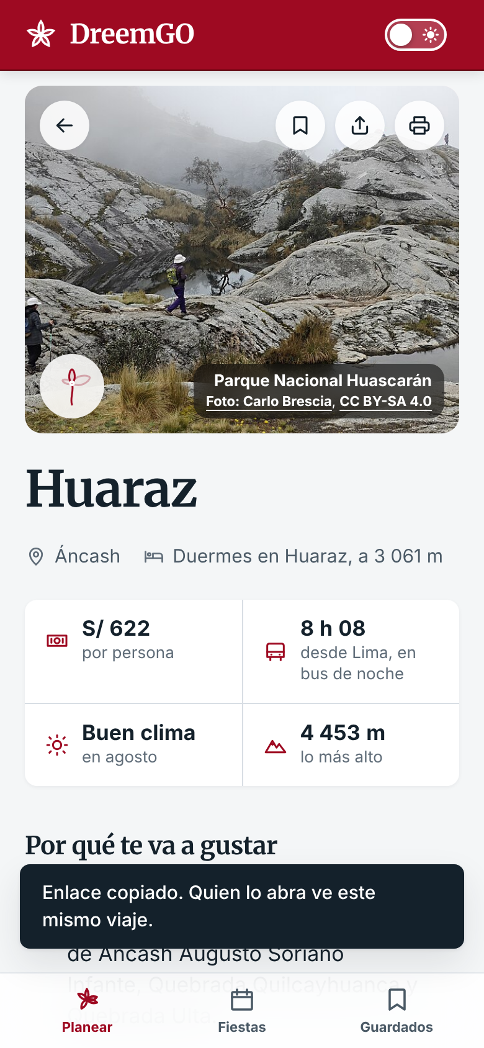

Gracias. Preguntas
La app, el repositorio y el informe de esta entrega
La app: oswaldoaqm.github.io/Alejandros-Team
El repositorio: github.com/oswaldoaqm/Alejandros-Team
El informe: deliveries/week12/EvaluationReport.md, con el comando de cada cifra
El plan: deliveries/week12/PlanFinal.md
Pruébala en tu celular
Notes:
Entre todos. Las preguntas de cada parte las responde quien la presentó.

